Slide 1
Использование ИКТ на уроках английского языка.
Новицкая Елена Николаевна

Slide 2
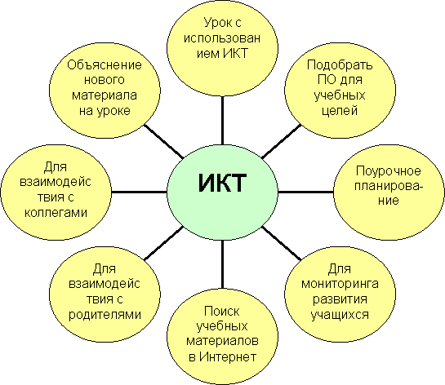


Slide 3

Question tags разделительные вопросы
You are a pupil.
1.Чтобы задать этот вопрос, переводим предложение, переписываем его, ставим запятую.
You are a pupil,
2. Задаем «хвостик» (Не так ли? Не правда ли?).
хвостик = вспомогательный глагол (not) + местоимение
Если предложение утвердительное, то хвостик отрицательный.
Если предложение отрицательное, хвостик положительный.
She isn’t a doctor,
aren’t you?
is she?

Slide 4
3. Если подлежащее выражено существительным, то в «хвостике его нужно заменить соответствующим местоимением.
The children will not go to the park,
My mother was happy,
Мy father is strong,
will they?
wasn’t she?
isn’t he?

Slide 5
4.Если в предложении использован глагол «can» или «could» , то он и выносится в «хвостик».
He can swim well, can’t he?
My mother couldn’t read when she was 5, could she?

Slide 6
5. Если предложение стоит в Present Simple, то в «хвостике» используется вспомогательный глагол «do» или «does».
You like drawing, don't you?
She likes singing, doesn’t she?
6.Если предложение стоит в Past Simple, то в «хвостике» используется вспомогательный глагол «did».
They went to Paris last winter, didn’t they?
We didn’t read this text yesterday, did we?

Slide 7
Test yourself
Susan can bring some food, ___?
a. won't she
b. will she
c. can't she
The party starts at eight o'clock, ___?
a. isn't it
b. doesn't it
c. does it

Slide 9
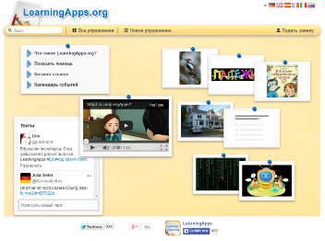
LearningApps
LearningApps.org является приложением Web 2.0 для поддержки обучения и процесса преподавания с помощью интерактивных модулей (так называемые приложения или упражнения). он-лайн.
http://learningapps.org/
Для регистрации необходим только действующий адрес электронной почты.

Slide 10
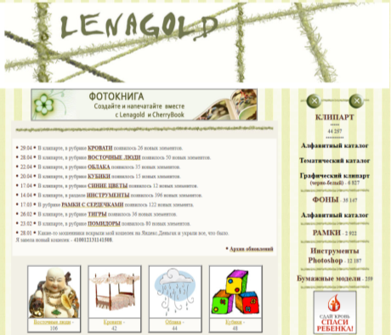

Онлайн сервисы для работы с изображениями
Полезные ссылки
http://lenagold.ru/
Коллекция клипарта очень хорошего качества
http://pixlr.com/express/
Создание коллажей, редактирование фотографий (убрать эффект «красных глаз», откадрировать изображение).

Slide 11
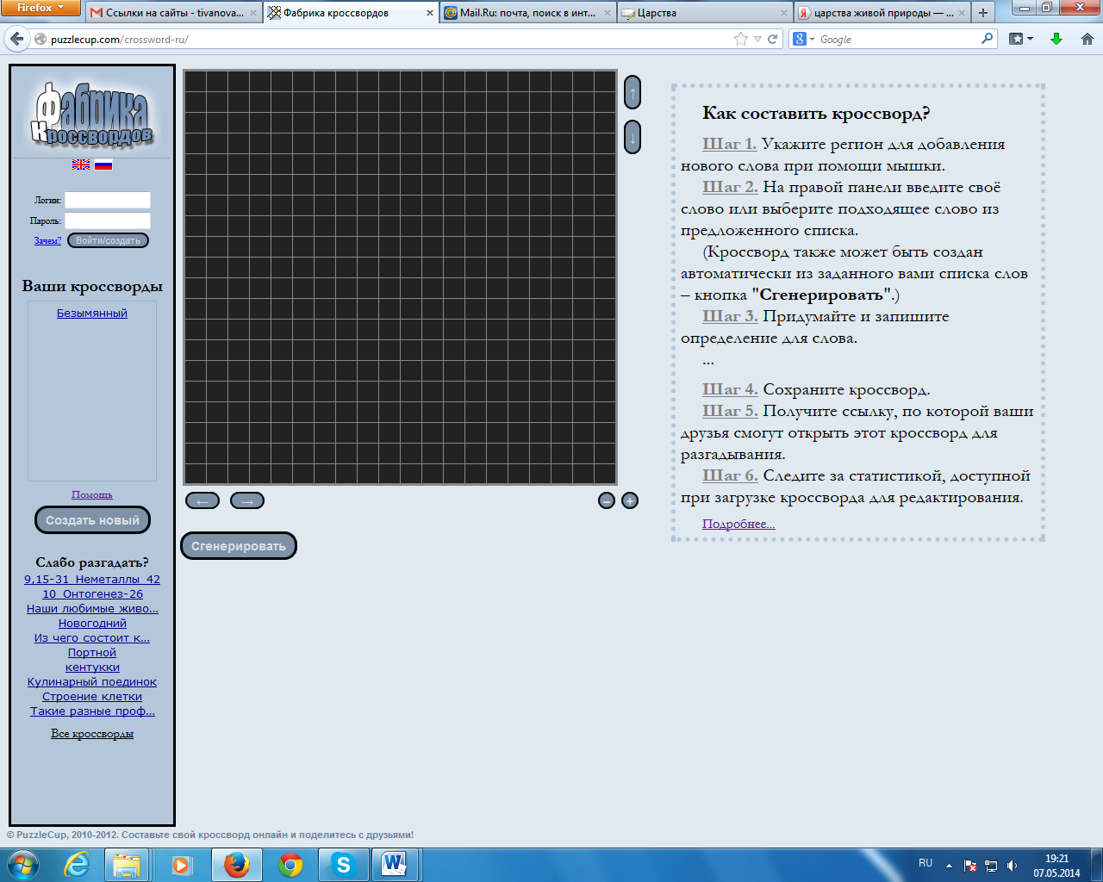
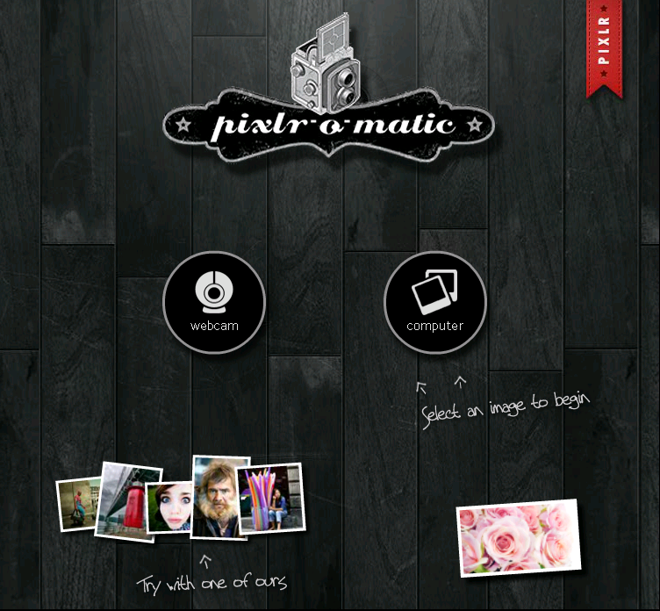
http://puzzlecup.com/crossword/
Фабрика кроссвордов
http://pixlr.com/o-matic/
Редактирование фотографий, художественная обработка

Slide 12
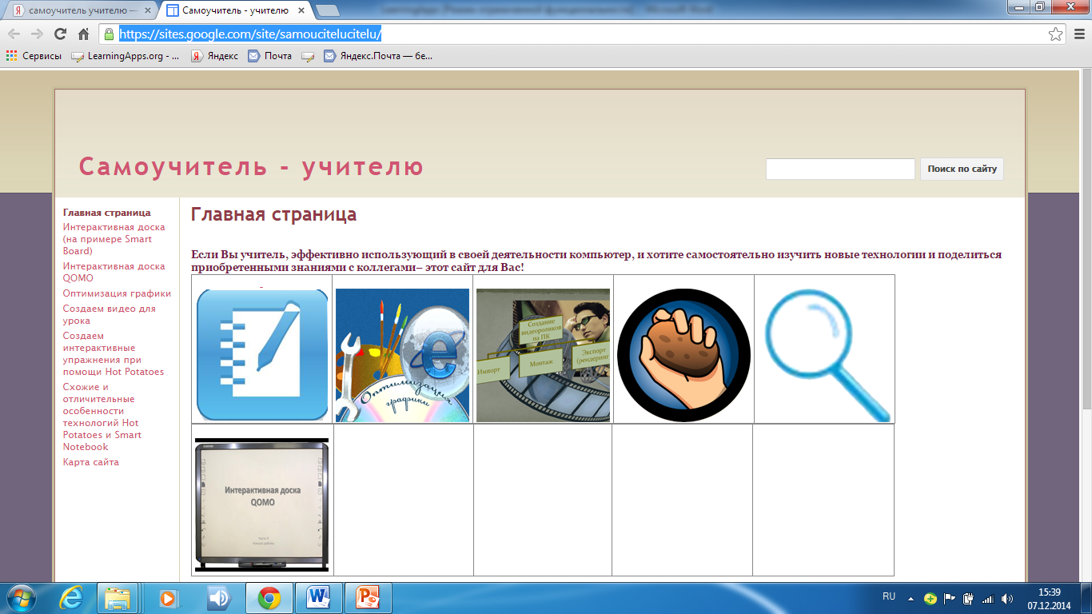
https://sites.google.com/site/samoucitelucitelu/
https://sites.google.com/site/samoucitelucitelu/

Slide 13
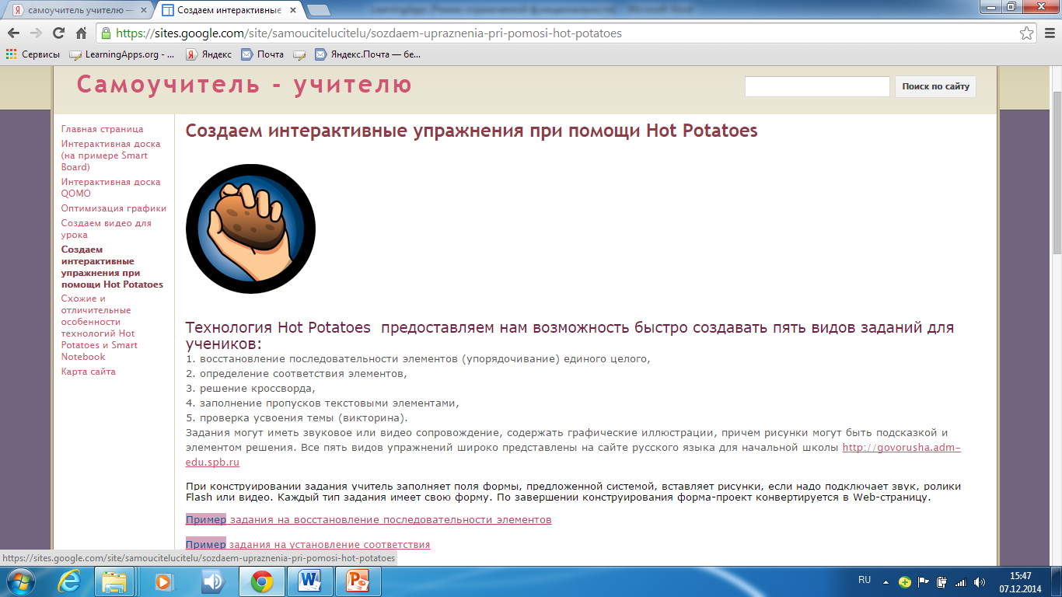
https://sites.google.com/site/samoucitelucitelu/sozdaem-upraznenia-pri-pomosi-hot-potatoes

